Slide 1
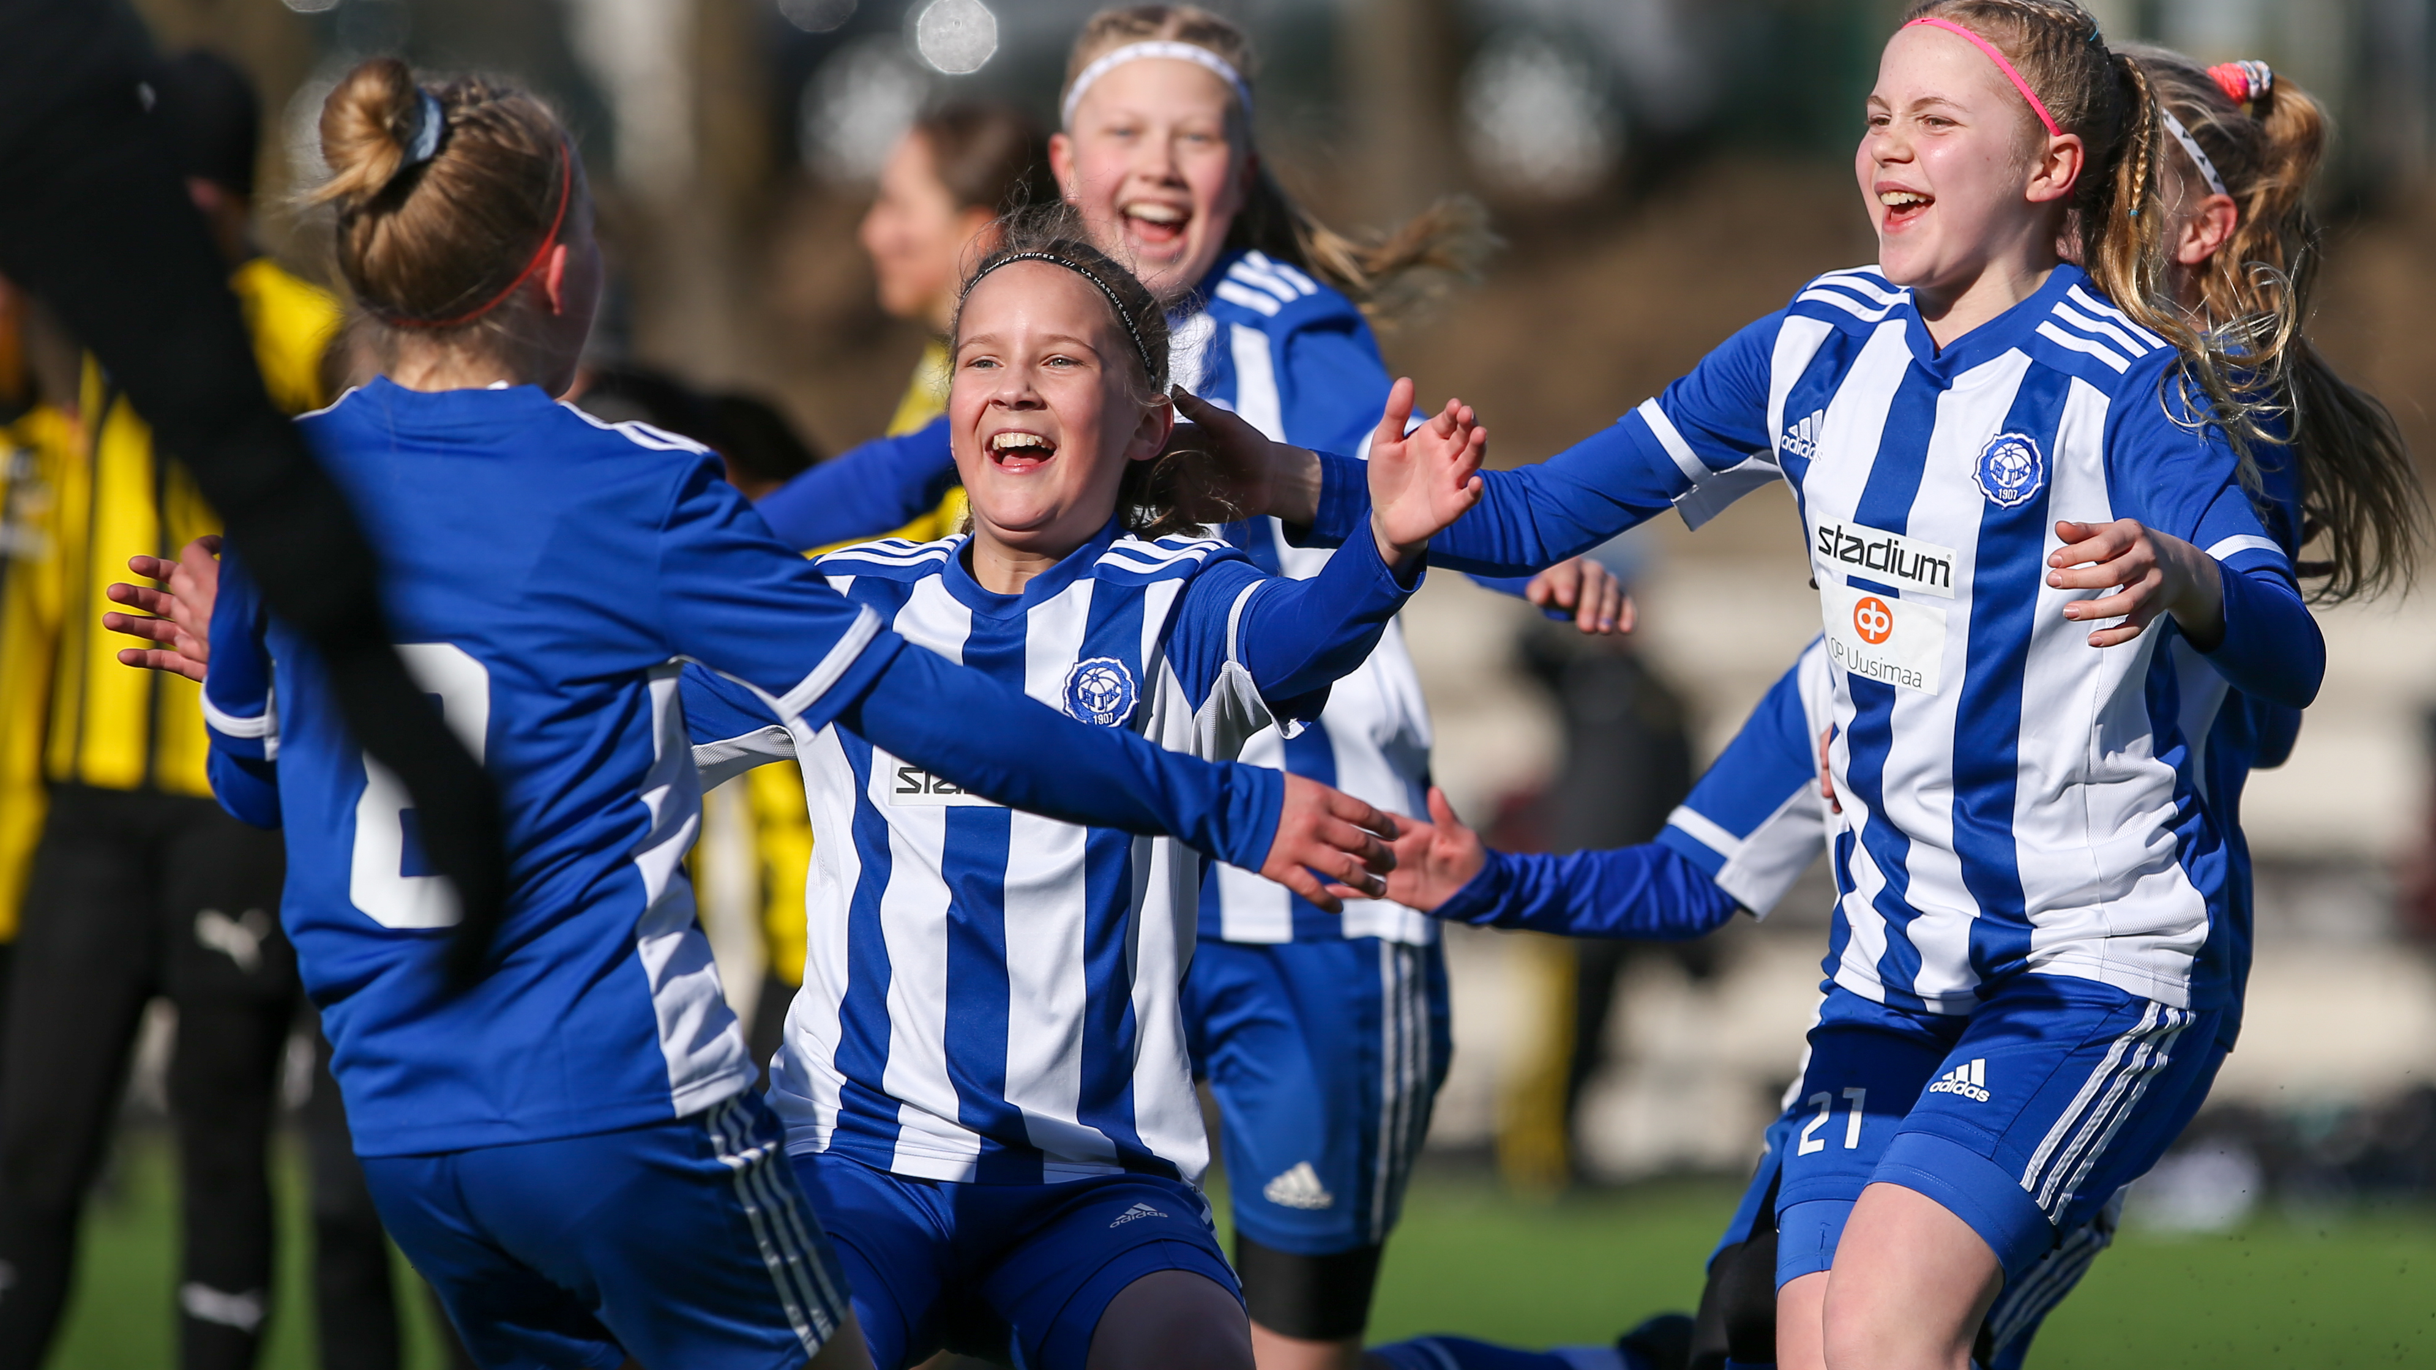

TOIMINTA-
KATSAUS
HJK RY | 2023

Slide 2
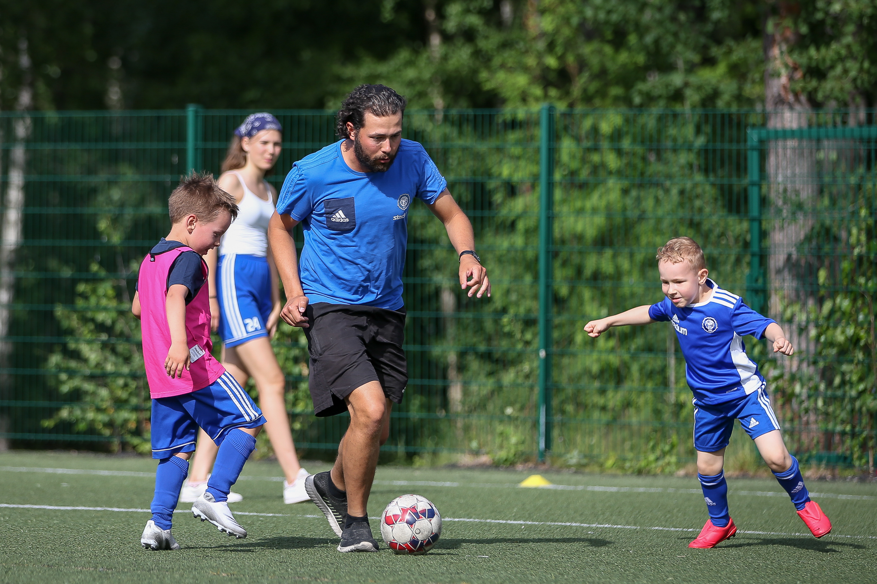
SISÄLLYS
Johdanto 3
Joukkuetoiminta 5
Kaupunginosatoiminta 6
HJK Akatemia 7
HJK Naiset 8
Palvelut 9
Iltapäivätoiminta 10
Futiskoulut 11
Leiritoiminta 12
Olosuhteet 13
Hallinto 14
Päätöksenteko 15
Talous 16
Henkilöstö 17
Koulutus 18

Slide 3
Johdanto
Vuoden 2023 aikana onnistuimme vakauttamaan seuran taloudellisen tilanteen. Talouden vakauttamisen keskeiset tekijät olivat talouden hallin keskittäminen seurajohtoiseksi, kuluja karsiminen, toimintojen keskittäminen sekä vahva kassavirta.
Päivitimme seuran Hyvä Hallinto -toimintamallin ja jalkautimme eettisen ohjeistuksen. Seuramme toimintaa ohjaavat säännöt, periaatteet ja toimintatavat tukevat hyvää hallintotapaa, lisäävät luottamusta, takaavat toiminnan laadun sekä ennaltaehkäisevät ja antavat työkaluja epäkohtien hoitamiseen.
Seuramme yhtenäisyys, urheilullinen menestyminen sekä toiminnan suunnitelmallisuus olivat kivijalkoja, joiden päälle myös tulevaisuus on hyvä rakentaa.
Yhä vahvistuva on on vain yksi Klubi –ajattelu on vahvistanut seurayhteisöä. HJK:n eri organisaatioiden yhteistyö on tuottanut merkittäviä synergiaetuja mutta samalla olemme vahvistuneet hyödyntäessämme eri organisaatioiden vahvuuksia. Seurayhteisön kehityksen suurin yksittäinen askel vuonna 2023 oli naisten edustusjoukkueen yhtiöittäminen (EMT Oy).
Lopuksi haluamme kiittää kaikkia vapaaehtoisia työntekijöitämme, valmentajia ja ohjaajia sekä henkilöstöä sitoutumisesta ja kovasta työstä vuoden aikana – me teimme tämän yhdessä.

Slide 4
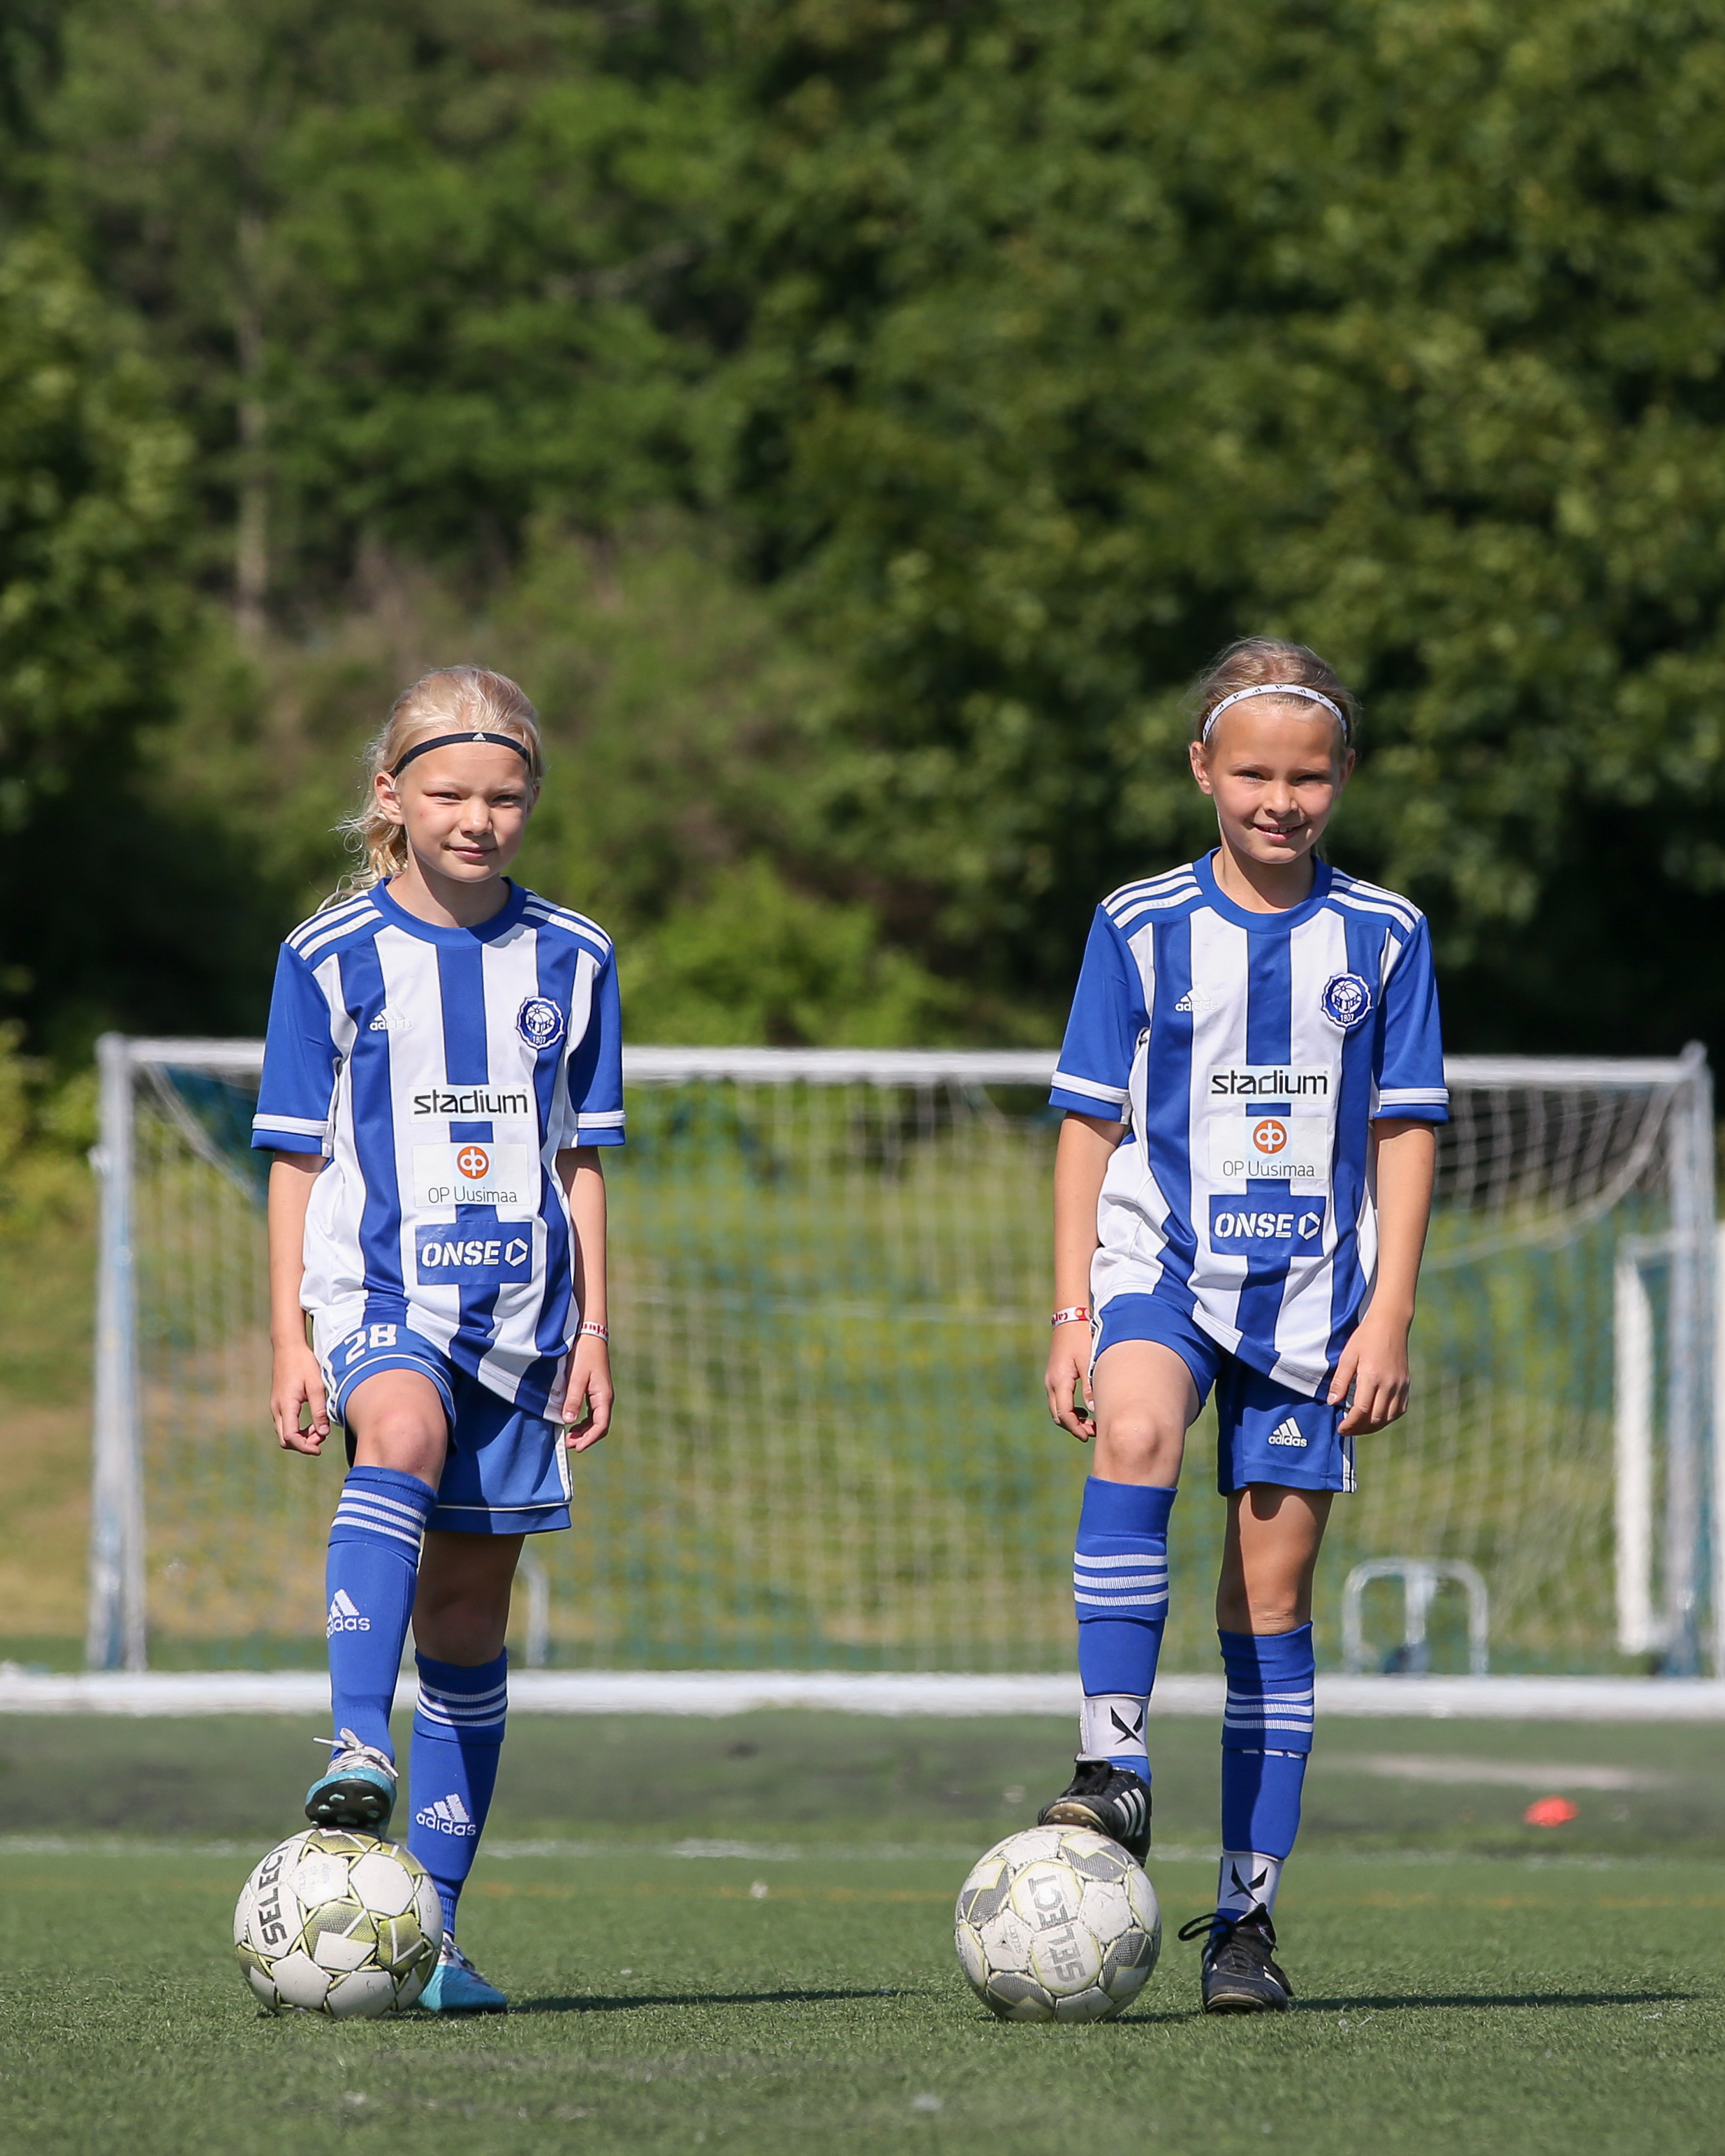
Strategian painopisteet
Yksi strategiamme painopisteistä on Pohjoismaalaisittain kilpailukykyinen akatemia. Kehitimme Akatemian pelaajakehityksen toimintaympäristöä ja saimme maaliin Pajamäen mittavan kenttähankkeen yhteistyössä HSM Oy:n kanssa.
Toinen strategiamme painopiste on Vahva kaupunginosatoiminta seuran kaikilla toiminta-alueilla. Perustimme uudet joukkueet seitsemään eri kaupunginosaan Helsingissä, joissa suurin osa seuran pelaajista, yli 3 000, harjoittelee ja pelaa ympärivuotisesti.
Strategiamme kolmas painopiste on Laaja-alainen yhteiskunnallinen rooli. Loimme pilottihankkeessa yhdessä Me-säätiön ja Helsingin kaupungin kanssa toimintamallin, jonka avulla selvitimme seuran harrastustoiminnan alueellisista vaikuttavuutta.

Slide 5
Joukkuetoiminta

Slide 6
n. 280
Kaupunginosa-toiminta
n. 2800
pelaajaa
5–6-vuotiasta
aloitti jalkapallo-harrastuksen
HJK:ssa
HJK jatkoi laaja-alaista kaupunginosatoimintaansa Arabianrannassa, Kannelmäessä, Lauttasaaressa, Malmilla, Munkkiniemessä, Töölössä sekä Itä-Helsingissä HJK East -alueella ja tyttöjoukkueiden HJK City -alueella. C14–A20 ikäluokat jatkoivat Valkoisten ja Sinisten ryhmillä. Haastejoukkueet toimivat kaupunginosa- ja akatemiajoukkueiden välissä ponnahduslautana akatemiasta paikkaa hakeville pelaajille. Kauden aikana valmisteltiin myös uusien 2013 ja 2014 syntyneiden haastejoukkueiden perustamista. Joukkueet perustettiin kauden vaihteessa.
HJK:n kaupunginosajoukkueissa harjoittelee n. 2800 pelaajaa. Aloittavassa ikäluokassa, 2017–2018 syntyneissä, uuden harrastuksen parissa on n. 280 lasta.
HJK:n kaupunginosajoukkueiden alaisuudessa toimii myös kymmenen aikuisjoukkuetta sekä kaksi erityisryhmäjoukkuetta, jotka mahdollistavat jalkapalloharrastuksen kehitysvammaisille lapsille, nuorille ja aikuisille.
Kaupunginosajoukkueissa konkretisoitui merkittäviä urapolkuja. Moni pitkäaikainen kaupunginosavastaava siirtyi uusiin tehtäviin seuran sisällä, joten seuraan palkattiin kauden vaihteessa useita uusia kaupunginosavastaavia. Lisäksi kaupunginosatoiminnan avulla mahdollistettiin useamman akatemiavalmentajan palkkaaminen täysipäiväisesti urheilun pariin.
HJK jatkoi vuoden 2023 aikana HJK Harraste -ryhmien toimintaa. Ryhmät soveltuvat pelaajille, joilla ei ole aiempaa jalkapallokokemusta ja toimivat siksi myös ponnahduslautana kaupunginosajoukkueisiin. Toimintaa laajennettiin vuoden aikana uusiin kaupunginosiin ja siihen osallistui yli 100 pelaajaa.
Lisäksi vuoden 2023 aikana pilotoitiin avoimen taitokoulun sekä pienryhmävalmennuksen toiminta. Molemmat tarjoavat pelaajille mahdollisuuden lisäharjoitteluun joukkuetoiminnan ulkopuolella. Avointa taitokoulua järjestettiin 2014–2015 syntyneille pelaajille ja siihen osallistui kesän ja syksyn aikana 120 pelaajaa. Toiminta laajennettiin kauden vaihteessa myös 2016 ja 2013 syntyneille.
Pienryhmävalmennuksen pilottiin osallistui kesällä 2023 yli 110 pelaajaa. Kauden vaihteessa toiminta vakiinnutettiin osaksi vuosikalenteria.

Slide 7
5
HJK Akatemia
HJK Akatemian 11v11-pelimuotoa pelaavat joukkueet pelasivat tytöissä ja pojissa korkeimpia sarjatasoja, joissa tuli viisi sarjamestaruutta. Huippuvaiheen joukkueista HJK Akatemia T18 voitti SM-sarjan Suomen mestaruuden ja HJK Akatemia P17 sijoittui tiukassa SM-sarjassa 5. sijalle. HJK Akatemia T18 pelasi myös naisten Regions Cupia ja voitti Olympiastadionilla pelatun finaalin 7–0. HJK Akatemia P20 sijoittui P20 SM-sarjassa hienosti kolmannelle sijalle. Lisäksi HJK Akatemian joukkueet kävivät kansainvälisissä turnauksissa ja hyvät turnausesitykset laajalla rintamalla kertovat HJK:n akatemiavalmentajien ja pelaajien laadukkaasta arkityöstä sekä siitä, että seuran päävalinnat pelaajakehitysohjelmassa ovat kansainvälisesti kilpailukykyiset.
HJK:n Naisten reservijoukkue (HJK N2) pelasi upean kauden ja nousi kaudelle 2024 Naisten Ykköseen, jossa kauden aikana pelasi paljon HJK Akatemia T18 joukkueen pelaajia. Naisten reservijoukkueen nousun myötä HJK:n tyttöjen ja naisten joukkue- ja pelaajapolku kaudelle 2024 on rakenteeltaan samanlainen kuin pojissa ja miehissä. Miesten Kakkosessa pelannut Klubi 04 (taloudellisesti ja hallinnollisesti HJK Oy:n alaisuudessa) eteni sarjassa miesten Ykkösen karsintoihin ja pääsi kaudelle 2024 alkavalle kolmanneksi korkeimmalle sarjatasolle Miesten Ykköseen. Kauden 2022 P17 SM-sarjan voiton ansiosta HJK pelasi kaudella 2023 kansainvälistä U19 UEFA Youth -liigaa, johon joukkue muodostettiin Klubi 04:n ja HJK Akatemia P17:n pelaajistosta. HJK:n joukkue eteni ensimmäisenä suomalaisena joukkueena seuraavalle kierrokselle kukistettuaan ruotsalaisen Malmö IF:n yhteismaalein 6–2 mutta taipui toisella kierroksella ranskalaiselle Nantes'lle yhteismaalein 1–2.
HJK Akatemialla oli todella onnistunut pelaajakehitys – jopa 72 pelaajaa pelasi U15-U19 nuorten maajoukkueissa maaotteluja. Nuorista pelaajista ulkomaille kesken kauden siirtyi mm. Martin Kirilov -07 (Torino FC) ja Axel Sandler -07 (AC Milan), ja monet pelaajat kävivät ulkomaisissa seuroissa katsastuksissa.
Seuraaviksi askeliksi Akatemiatoiminnan kehityskohteina on mahdollistaa suurempi ohjelmoitu ja ohjattu harjoitusmäärä joukkueille ja pelaajille sekä luoda entistä parempi yhteistyö ja -malli yläkouluvaiheessa olevien pelaajien osalta kouluihin, jotta riittävä harjoittelumäärä on mahdollista ja se vastaa pelaajakehitystavoitteita.
Sarja-mestaruutta
nuorten
maajoukkue-
pelaajaa
72
92 | 79%
(pojat | tytöt)
aloittavan akatemian
ikäluokan omavaraisuusaste

Slide 8
HJK Naiset
Naisten liigajoukkue pelasi kaudella 2023 päävalmentaja Arttu Heinosen johdolla. Kausi oli tuloksellisesti onnistunut. Joukkue sijoittui toiseksi sekä Kansallisessa Liigassa että Suomen Cupissa ja voitti mestaruuden Kansallisessa Cupissa.
Joukkueessa pelasi kaudella 2023 yhdeksän pelaajaa, jotka ovat nousseet liigajoukkueeseen omasta T18 Akatemiasta. Eri maajoukkueiden mukana joukkueesta pelasi 15 pelaajaa. Pelaajapolku kansainvälisille kentille jatkui edelleen myös hyvällä tasolla, kun Joanna Tynnilä siirtyi Norjaan ja Lotta Lindström Englantiin. Molemmista siirroista HJK sai myös naisten jalkapallon tasolla merkittävän siirtokorvauksen.
Koko vuosi 2023 valmisteltiin naisten liigajoukkueen siirtymistä oman osakeyhtiön alle. Ei mikään tytäryhtiö Oy:n toiminta käynnistyi joulukuussa 2023. Oy:n taustalla on useampi merkittävä sijoittaja.
Toinen merkittävä asia oli HJK/N2-joukkueen nousu naisten Ykköseen. Jatkossa tämä tukee entistä paremmin HJK:n tyttöjen ja naisten pelaajapolkua.
HJK osallistui kauden aikana Palloliiton Tulevaisuuden Tähdet -ohjelmaan, jossa edustusjoukkueen pelaajat vierailivat alueen tyttöjoukkueiden harjoituksissa ja vastaavasti juniorijoukkueiden pelaajia kutsuttiin aktiivisesti ottelutapahtumiin. Ohjelman vaikutus oli kokonaisuudessaan positiivinen sekä juniori- että liigajoukkueille. HJK:n kotiotteluissa kävi keskimäärin hieman yli 500 katsojaa, mikä oli Kansallisen Liigan suurin lukema.
omaa kasvattia liigajoukkueessa
9
Kansallisen Liiga debyyttiä
7
pelaajaa maajoukkueissa
15

Slide 9
Palvelut

Slide 10
Iltapäivätoiminta
HJK toimii Helsingin kaupungin kasvatuksen ja koulutuksen toimialan iltapäivätoiminnan palveluntuottajana. Iltapäiväkerhot on suunnattu 1.–2.-luokkalaisille koululaisille ja 3.–9.-luokkalaisille erityisen tuen oppilaille. Kerhotoimintaa järjestetään 25 tuntia viikossa, arkipäivisin klo 12–17.
Syksyllä 2023 Töölön kaksi iltapäiväkerhoa yhdistyivät, jolloin toimipisteitä oli 13:n sijaan 12. Muutoksesta huolimatta lapsilukumäärä pysyi kuitenkin lähes samana.
HJK käyttää toiminnassaan keskiarvomitoitusta 10 lasta/ohjaaja. HJK iltapäivätoiminta työllisti vuonna 2023 noin 80 ohjaajaa. Iltapäiväkerhotoiminnan ohjaajista noin 25 työskenteli yhdistelmätyöntekijöinä, joiden työnkuvaan sisältyi iltapäiväkerho-ohjauksen lisäksi valmennusta.
HJK-iltapäivätoiminnan liikevaihto oli n. 1,5 miljoonaa euroa. Iltapäivätoiminnan tuloista yli 85 % käytettiin työntekijöiden palkkakuluihin. Hallinnollisesti iltapäivätoiminta uudelleenorganisoitiin uusien kehityspäälliköiden vuoksi kolmelle eri maantieteelliselle alueelle.
12
toimipistettä
n. 710
lasta

Slide 11
Futiskoulut
n. 400
1-2-vuotiasta perhefutiksessa
HJK:n joukkuetoimintaa ikävaiheissa edeltäviä ympärivuotisia futiskouluja järjestetään lähtökohtaisesti alueilla, joilta futiskoululainen voidaan sujuvasti ohjata HJK:n aloittavan ikäluokan joukkueeseen. Näiden lisäksi toimintaa järjestetään alueilla, joissa toiminta on vuosien varrella vakiintunut.
Vuonna 2023 lasten futiskouluja toteutettiin tällä toimintaperiaatteella Arabianrannassa, Kannelmäessä, Lauttasaaressa, Meilahdessa, Munkkiniemessä, Munkkivuoressa, Malmilla, Ruoholahdessa, Töölössä, HJK East Itä-Helsingin alueella, Kalasatamassa ja Jätkäsaaressa.
Vuoden 2023 aikana perhefutisryhmät perustettiin kaikkiin toimintapisteisiin ja ne keräsivät valtavan suosion.
Aikuisten futiskoulun osallistujamäärät kääntyivät vuonna 2023 pieneen laskuun. Vuonna 2023 osallistujia oli 50–60 pelaajaa per kausi. Selvityksen mukaan selittäviä tekijöitä osallistujamäärän laskuun olivat muun muassa sisäisten tasoerojen suuruus sekä suuri osallistujamäärä harjoituksissa. Näihin pyritään reagoimaan kauden 2024 aikana.
n. 820
osallistujaa yhteensä futiskouluissa

Slide 12
Leiritoiminta
43
leiriä
HJK järjestää koulujen loma-aikoina leirejä alakouluikäisille. Lajileirien rinnalla liikuntaleireillä on strategisesti merkittävä rooli HJK:n liikuntalupauksessa ja niiden lasten liikuttamisessa, joille jalkapallo ei ole lähtökohta loma-ajan liikkumiseen.
Vuonna 2023 HJK järjesti kaikille avoimia liikunta- ja jalkapalloleirejä sekä kesän aamutreenejä. Näiden lisäksi järjestettiin HJK:n pelaajille suunnattuja akatemia- ja maalivahtileirejä sekä kesän aamutreenejä. HJK järjesti myös HKV:n kanssa yhdessä urheiluleirin, jossa lapset pääsivät testaamaan yleisurheilu- ja jalkapallotaitoja.
Liikuntaleirejä järjestettiin laajasti ympäri Helsinkiä: Hermannissa, Maunulassa, Meilahdessa, Munkkivuoressa, Punavuoressa ja Töölössä. Jalkapallokeskeiset leirit järjestettiin olosuhteiden ohjaamana Töölössä ja Meilahdessa sekä kesäkuukausina Laajasalossa, Malmilla, Laajasuolla, Lauttasaaressa sekä Talissa.
Vuonna 2023 HJK työllisti leiritoiminnassa kesällä 32 nuorta.
Vuoden aikana toteutettiin lisäksi yhteistyössä Pajulahden urheiluopiston kanssa kaksi HJK:n joukkueille suunnattua leiriviikonloppua.
1 617
osallistujaa leiritoiminnassa
32
Työllistettyä nuorta

Slide 13
Olosuhteet
8 735 h
HSM Oy:n kentät HJK ry:n käytössä
HJK:n Klubiyhteisön eli HSM Oy:n kentistä HJK ry:llä oli vuoroja vuonna 2023 Bolt Arenalla, Saharassa, Lehtikuusentiellä, Pajamäen kentillä, Töölön kuplassa sekä osaomisteisella Ilomäen kentällä.
HJK ry:n joukkueiden käyttöaste kyseisillä kentillä oli merkittävä nousten 23 % edellisestä vuodesta. HJK ry:n käytettävissä olevat primetime-vuorot ovat erittäin hyvällä käyttöasteella. Kokonaiskäyttöasteeseen voidaan vaikuttaa nykytilanteessa pääasiassa viikonlopputuntien sekä arkiaamujen ja iltapäivien tunneilla.
Seura järjesti vuonna 2023 seurajohtoisesti Play Like A Girl -kutsuturnauksen tyttöjen eliittijoukkueille, johon osallistui yli 1000 henkilöä. Lisäksi seuran joukkueet järjestivät perinteiset HJK Cup -turnauksen joukkuejohtoisesti.
15 778 h
Kokonaisharjoittelu-tunnit
n. 500 000
Alle 20-vuotiaiden yhteenlasketut harjoitustunnit

Slide 14
Hallinto

Slide 15
Päätöksenteko
HJK ry:n kevätkokous pidettiin 18.4.2023. Seuran syyskokous pidettiin 7.12.2023.
Tilintarkastajana toimi tilintarkastusyhteisö KPMG Oy Ab. Toiminnantarkastajana toimi ekonomi Veikko Pollari ja hänen varahenkilönään Kari Salonen.
HJK ry:n hallitus kokoontui vuoden 2023 aikana yhdeksän kertaa.
Syyskokouksen henkilövalinnat:
Yhdistyksen syyskokouksessa valittiin Kimmo Lipponen hallituksen puheenjohtajaksi seuraavaksi kahdeksi vuodeksi.
Hallitukseen valittiin Olli-Pekka Lyytikäisen ja Heidi Puolitaipaleen tilalle seuraavaksi kolmeksi vuodeksi Mariet Louhento ja Mika Pirneskoski.
Eropyynnön esittäneen Kati Ihamäen tilalle hallitukseen valittiin yksivuotiskaudeksi Tapio Huhanantti.
Kimmo Lipponen puheenjohtaja
Tomi Lod varapuheenjohtaja
Heidi Puolitaival hallituksen jäsen
Kati Ihamäki hallituksen jäsen
Maija Saari hallituksen jäsen
Olli-Pekka Lyytikäinen hallituksen jäsen
Jarkko Lundström hallituksen jäsen
Ville Loppinen hallituksen jäsen
Timo Muurinen kokousten esittelijä ja sihteeri

Slide 16
Talous
63 057
Muodostettua
myyntilaskua
Seuran toiminnan rahoitus muodostuu pääsääntöisesti jäseniltä perittävistä jäsen- ja toimintamaksuista, muista jalkapallotoiminnan tuotoista, yhteistyökumppanuustuotoista sekä kaupungilta saaduista avustuksista.
Tilikauden aikana suoritettiin verovuosia 2021 ja 2022 koskeva verotarkastus. Verotarkastuksessa selvitettiin yhdistyksen yleishyödyllistä asemaa ja sitä onko yhdistyksellä tulo- tai arvonlisäveronalaista toimintaa. Verotarkastuskertomuksessa todetaan, että HJK ry:n järjestämä koululaisten iltapäivätoiminta täyttää elinkeinotoiminnan tunnusmerkistön kokonaisuutena arvioiden. Yhdistyksen harjoittama perusopetuslain mukainen iltapäivätoiminta on näillä perusteilla yhdistyksen elinkeinotoimintaa.
Seura siirtyi marraskuussa 2022 ikäluokka- ja pelaajakohtaiseen toimintamaksuun kaikissa juniorijoukkueissa. Toimintamaksuilla katetaan seuralle perustoiminnan järjestämisestä syntyviä olosuhde-, valmennus- ja sarjamaksukuluja. Seura myös korotti jäsenmaksuaan 150:stä eurosta 180:n euroon, tavoitteenaan kattaa yleisestä hintatason noususta johtuvia olosuhdekustannuksia ja muita kuluja.
Joukkueiden taloutta seurataan osana seuran kirjanpitoa omina kustannuspaikkoinaan. Joukkueiden osuus yhdistyksen toiminnan tuotoista oli 1 539 252,25 euroa ja kuluista 1 608 487,39 euroa.
Yhdistyksen varsinaisen toiminnan tuotot tilikaudella 1.1.2023-31.12.2023 olivat 6 813 118,08 euroa ja kulut 7 575 822,84 euroa. Rahoitustoiminnan tuotot olivat 5 614,47 euroa, yleisavustukset 1 132 369,00 euroa ja verot 150,00 euroa. Tilikauden tulos on siten 375 128,71 euroa ylijäämäinen, jonka hallitus ehdottaa kirjattavaksi voitto-/tappiotilille. Taseen loppusumma on 1 744 116,57 euroa ja oma pääoma tilikauden lopussa 988 138,69 euroa.
3 453
Maksettua jäsenmaksua
3 437
Laskettua palkkalaskelmaa
3 081
Vastaanotettua ostolaskua

Slide 17
Henkilöstö
Yhdistyksen operatiivisesta toiminnasta vastasi palkattu henkilöstö. Yhdistyksen toiminnanjohtajana toimi Timo Muurinen 30.10. asti. Tilikauden aikana yhtiön palveluksessa oli keskimäärin 260 henkilöä, joista 50 kokopäiväisiä, 210 osa-aikaisia tai oman päätoimen ohella työskenteleviä.
Erityistä huomiota kiinnitettiin työhyvinvoinnin lisäämiseen ja työn kuormittavuuden jakamiseen tasaisemmin vuositasolla. Seuran strategian toteutumisen edellytyksiä sekä työntekijöiden hyvinvointia mittaava henkilöstökysely antoi kattavan tilannekuvan strategiakauden kolmannelle ja viimeiselle vuodelle siirryttäessä.
Huhtikuussa 2023 toteutetussa henkilöstökyselyssä 92,3% henkilöstöstä oli tyytyväisiä tai erittäin tyytyväisiä omaan toimenkuvaansa. 89 % henkilöstöstä oli erittäin tai melko tyytyväisiä esihenkilöltä saamaansa tukeen työtehtävistä suoriutumiseen. Henkilöstön hyvinvointiin sekä kehittämiseen panostamista pidämme tärkeänä ja tutkimuksen tulosten mukaan onnistumme siinä kiitettävin arvosanoin. Jo useana vuonna peräkkäin henkilöstö piti parhaina asioina työkavereitaan, joustavaa työkulttuuria ja työn monipuolisuutta.
Henkilöstön vaihtuvuus ja uudet toimenkuvat tukivat seuran strategisia valintoja pitkällä tähtäimellä. Pysyvissä työtehtävissä yhdistyksessä aloittivat Sara Virtanen (talousvastaava) ja Elina Sihvo (iltapäivätoiminnan kehityspäällikkö). Timo Muurinen aloitti marraskuussa uudessa seuratoiminnan vaikuttavuuden kehittämiseen keskittyvässä roolissa kehityspäällikkönä.
Pysyvistä työtehtävistä jäivät pois Miika Takkula (urheilu- ja kehitysjohtaja), Samuel Bird (iltapäivätoiminnan kehityspäällikkö), Marko Frantsi (maalivahtivalmennuksen päällikkö) ja Heli Annala (viestintäpäällikkö).
ka 260
palkansaajaa
15
Oppisopimus-opiskelijaa iltapäivätoimin-nassa
n. 50
alle 18-vuotiasta
kerrytti
työkokemusta

Slide 18
Valmentajakoulutus ja toimihenkilöt
HJK kouluttaa Helsingin keskusta-alueen seurojen valmentajia osana Palloliiton tukemaa VOK-yhteishanketta (valmennusosaamisen kehittäminen). Hankkeessa HJK vastaa alueen seurojen Palloliiton futisvalmentajan starttikoulutuksista, ikävaihekoulutuksista, UEFA C -koulutuksista sekä Palloliiton teemakoulutuksista. HJK:n omille valmentajille tarjotaan lisäksi seuran oma, henkilökohtaisesti räätälöity, koulutuspolku, johon sisältyy muun muassa HJK:n omia teemakoulutuksia.
HJK Valmentaja-akatemia on 15–25-vuotiaille suunnattu jalkapallokauden mittainen koulutus. Koulutus toimii työssäoppimisen periaatteella tarjoten mahdollisuuden ottaa ensiaskeleita valmentajaurallaan. Kaudella 2023 koulutuksesta valmistui 16 nuorta, joista 15 työllistyi valmentaja-akatemian jälkeen seuraan. Lisäksi marraskuussa 2023 aloitti 7 uutta akatemialaista, jotka kouluttautuvat tehtäviin vuoden 2024 aikana.
Seuran vapaaehtoiset toimihenkilöt mahdollistavat joukkueiden arkitoiminnan. Toimihenkilöille järjestettiin vuoden aikana kuusi yhteistä koulutustapahtumaa.
n. 775
vapaaehtoista
toimihenkilöä
n. 360
valmentajaa &
ohjaajaa
n. 760 h
valmentaja-koulutusta

